Slide 1
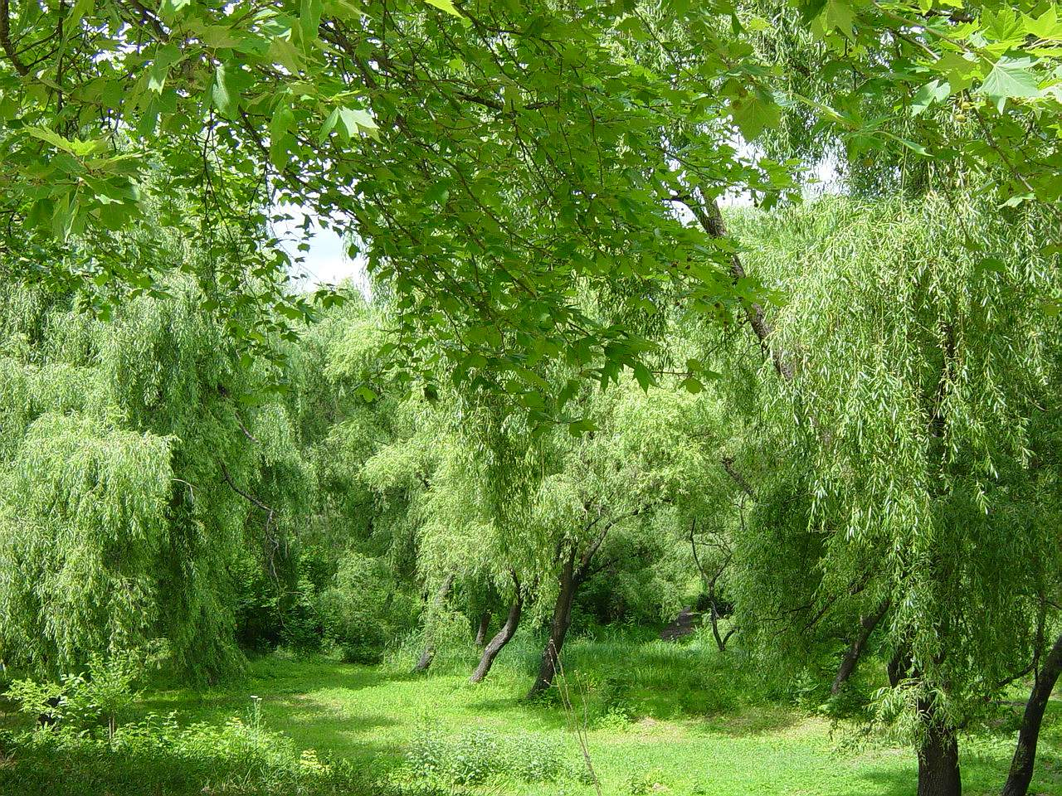
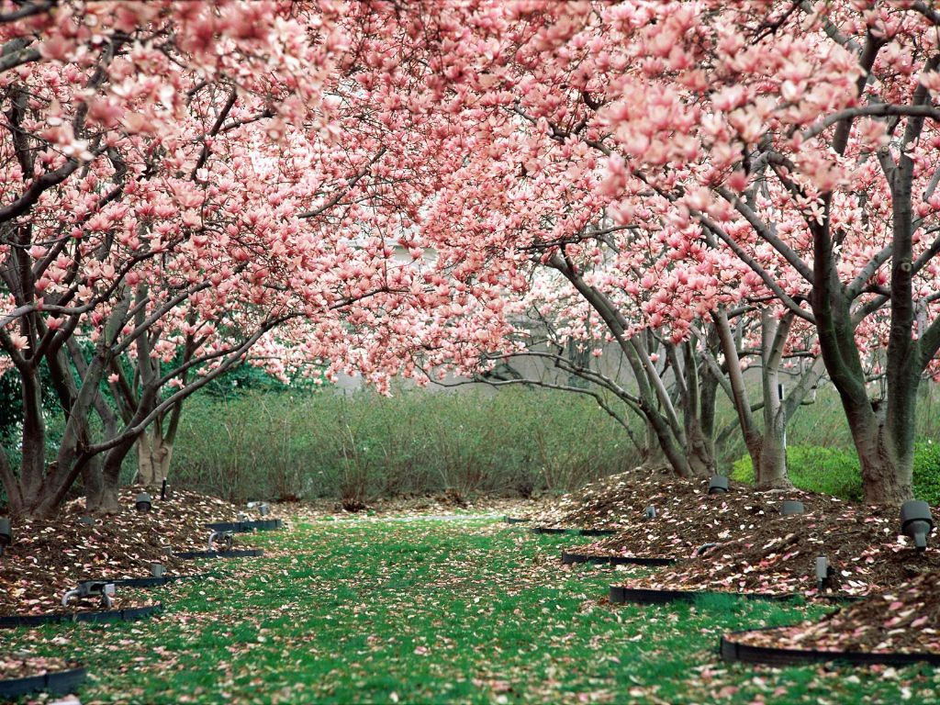
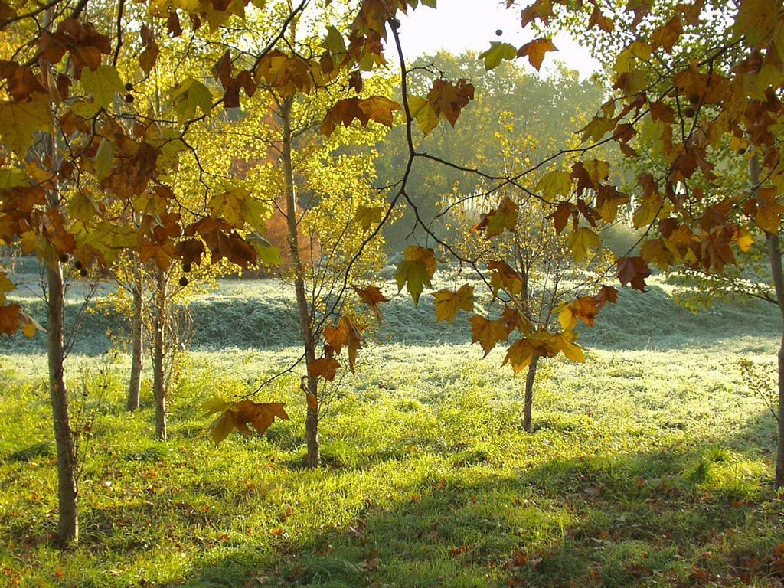
















8+9*8
(17+4)*3
64 :(20-12)
36:12+28
6*6-17
40 : (2+6)
8
45-15 : 3
6
80
5
40
19
31
63
32

Slide 2

Кто первым прибежит?
<
=
>

Slide 3
Сравнить
>
99 дм 1 м 10дм
5 ч 300 мин
2400 гр 220 кг
4 км 300 м 4300 м
45678 967821
2654219 2657209
=
<
=
<
>

Slide 4
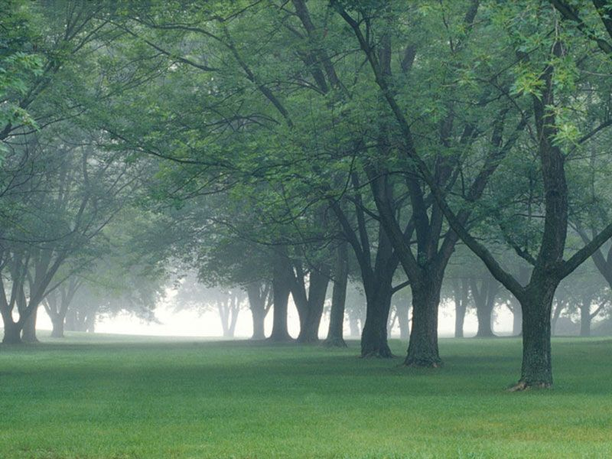


Теннис

Slide 5
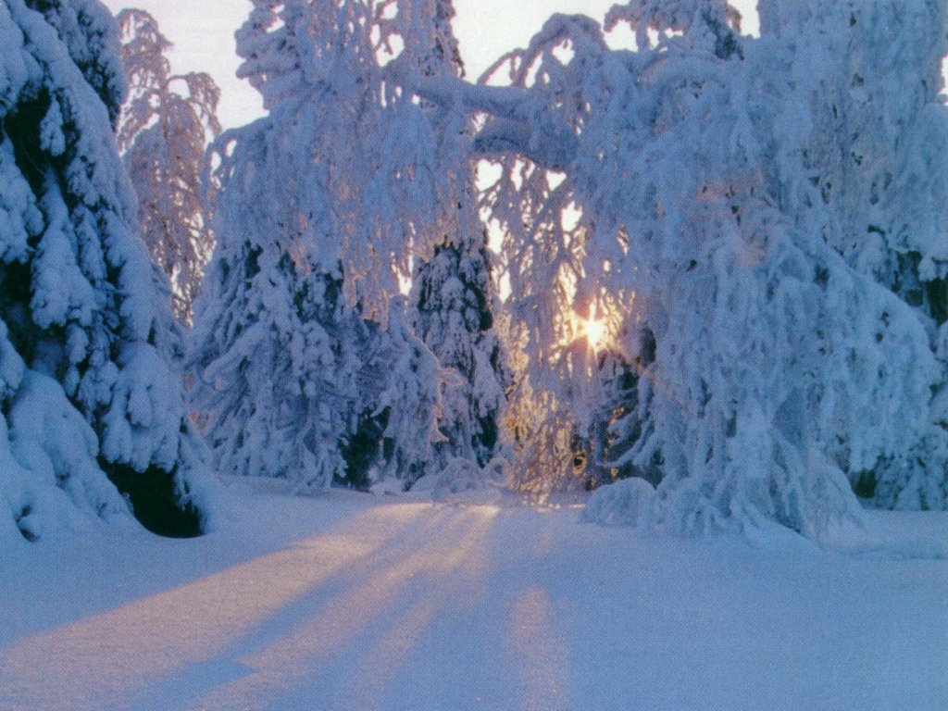

Лыжник за 5 часов прошел 75 км.
Сколько времени ему потребуется,
чтобы той же скоростью пройти 60 км?
75 : 5 =15 км/ч - скорость первая
60 : 15 = 4 часа

Slide 6
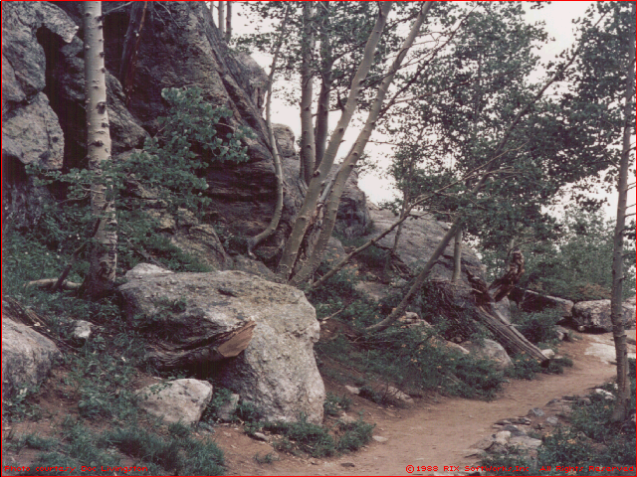

Пассажирский поезд составлен из 12 вагонов
по 58 мест в каждом. Сколько осталось
свободных мест, если в поезде
Едут 667 пассажиров?
12 * 58 = 696 мест – вместимость поезда
696 – 667 = 29 мест

Slide 7






Slide 8



Slide 9
1 множитель | 4 |  | 7
2 множитель | 2 | 3
произведение |  | 27 | 35
9
5
8

Slide 10
167 – х = 158
у * 9 = 63
10 : у = 2
Х=9
У = 7
У = 5

Slide 11




Силачи
Разность чисел 31 и 22 увеличиться в 7 раз
Произведение чисел 8 и 7 уменьшится на 18
Сумма чисел 14 и 11 уменьшится в 5 раз
(31-22)*7 =
63
(8 * 7)-18=
38
5
(14+11):5 =

Slide 12
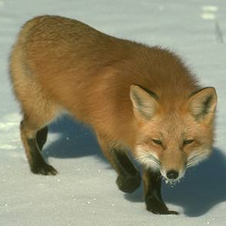
Сбор грибов
:
*

Slide 13
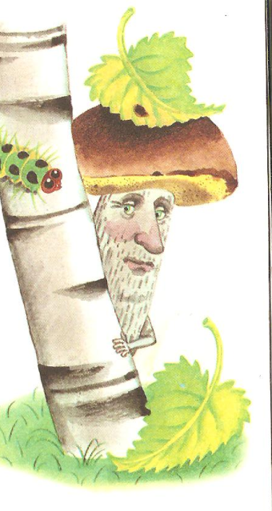
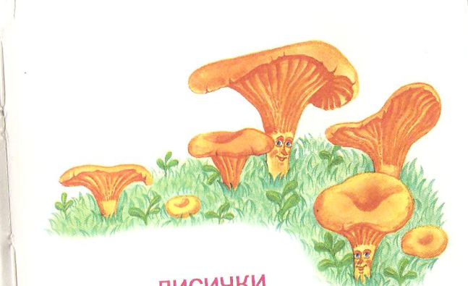


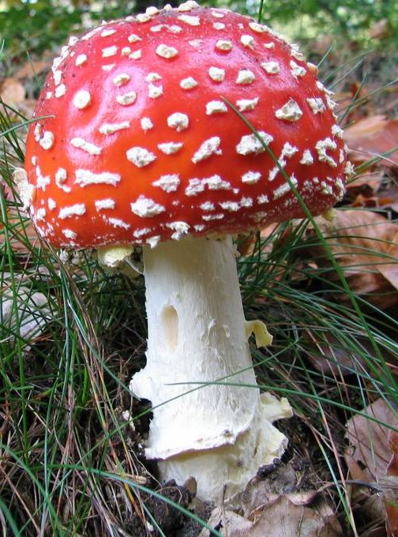
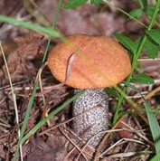
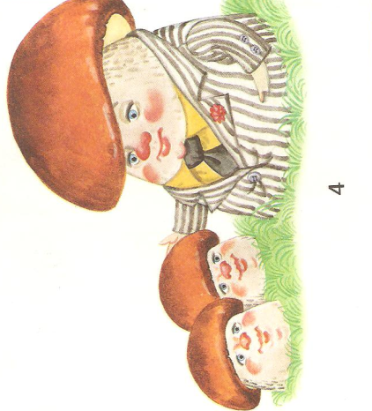

*
4 ? 7 = 28
:
*
15 ? 5 = 3
8 ? 8 = 64
63 ? 7 = 56
:
:
18 ? 3 = 6
63 ? 7 = 9
8 ? 8 = 16
*
6 ? 8 = 48

Slide 14
Сбор грибов
2
3

Slide 15

Спасибо
за внимание!!!

